Slide 1

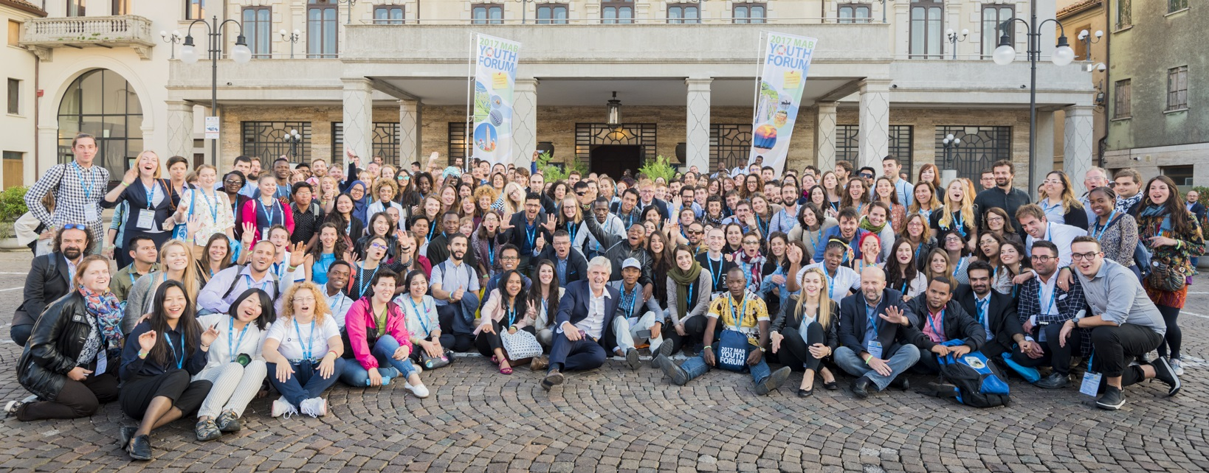

50 ANNI E NON SENTIRLI!
PARTE 3 - ORGANIZZIAMOCI!
16-04-2021
Dr. Giorgio Andrian e dott.sa Maria Chiara Camporese

Slide 2
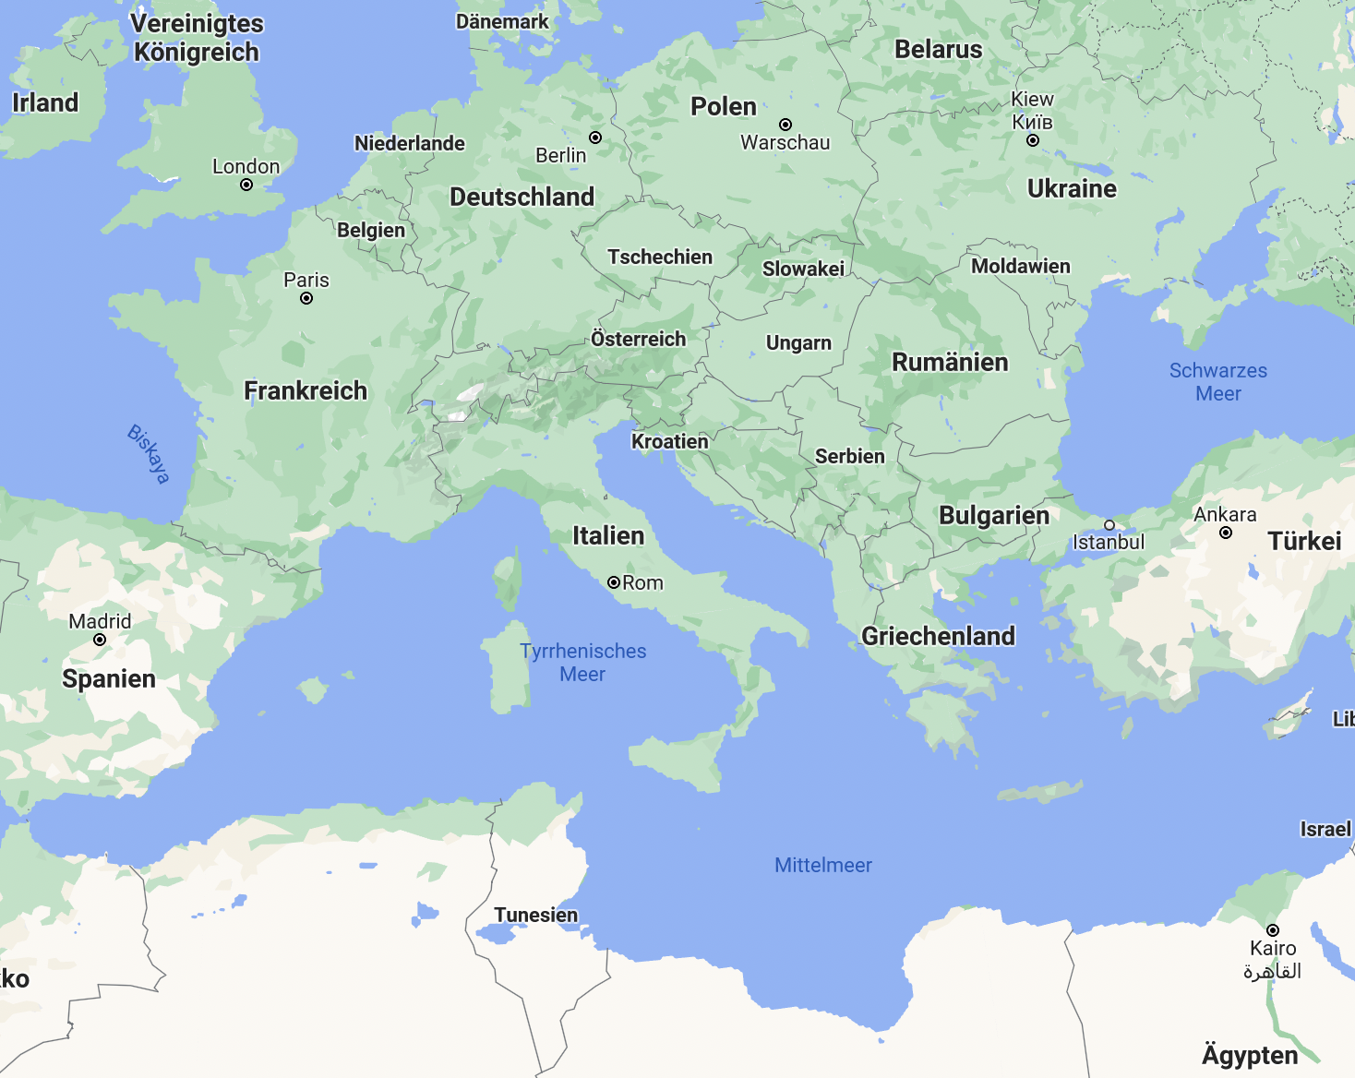
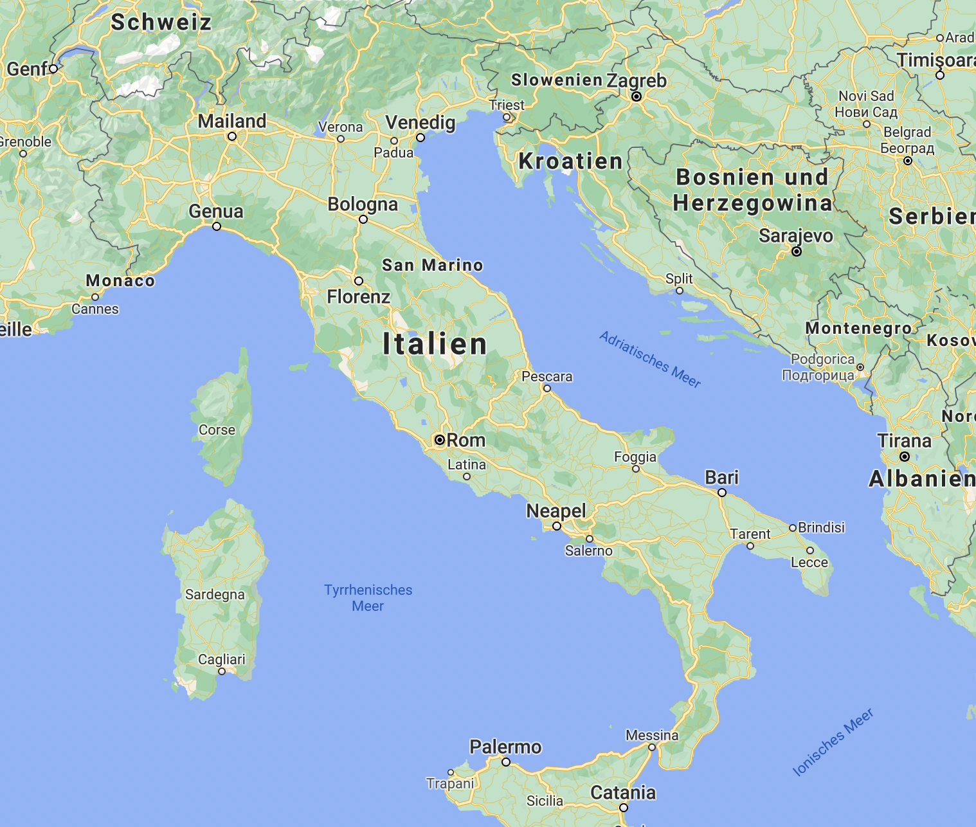
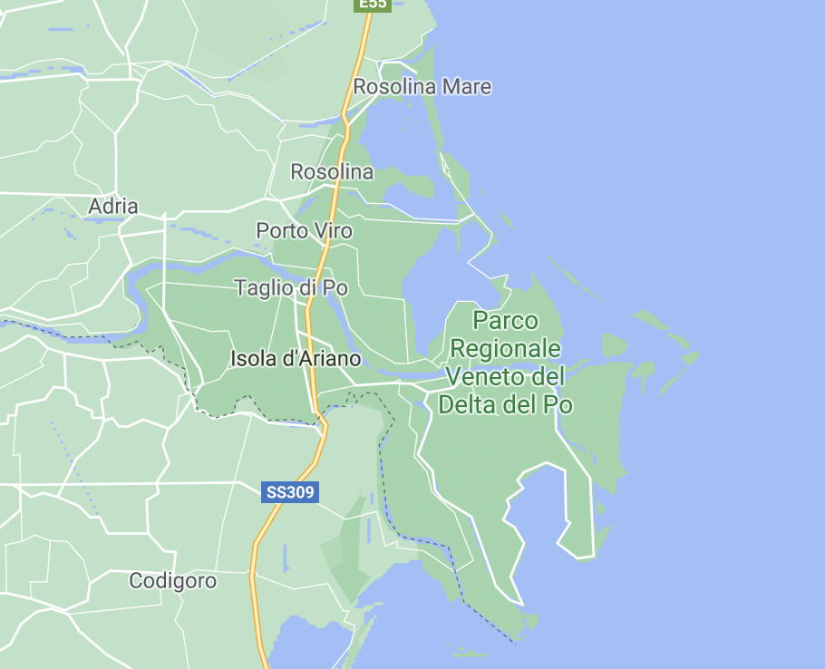
LA GOVERNANCE MULTILIVELLO
Sovra-nazionale
Nazionale
Locale

Slide 3
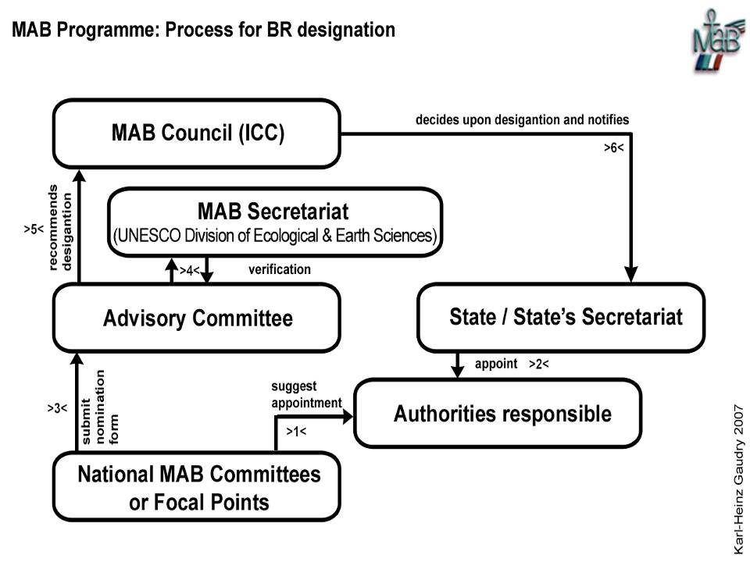
Il MECCANISMO DI DECISION MAKING UNESCO

Slide 4

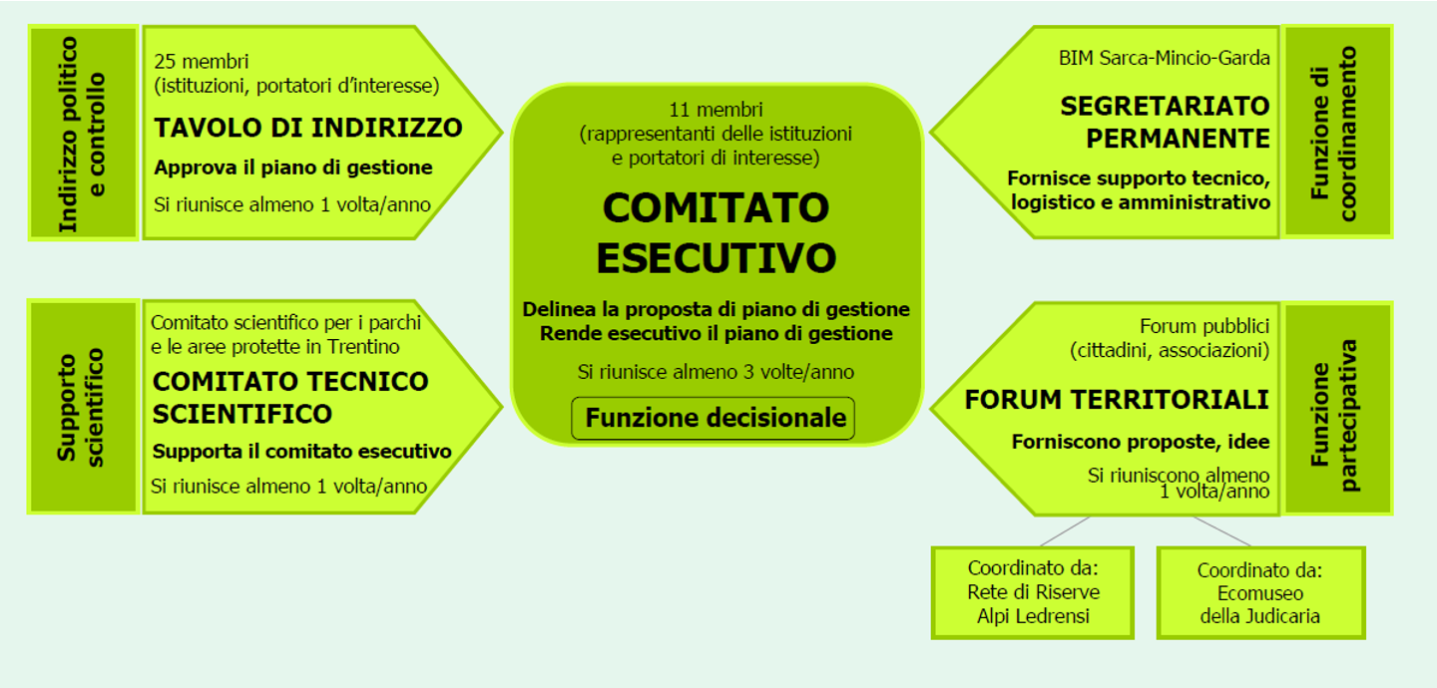
MODELLO DI GOVERNANCE PRE-RICONOSCIMENTO
(Riserva della Biosfera delle Judicarie e Alpi di Ledro)

Slide 5
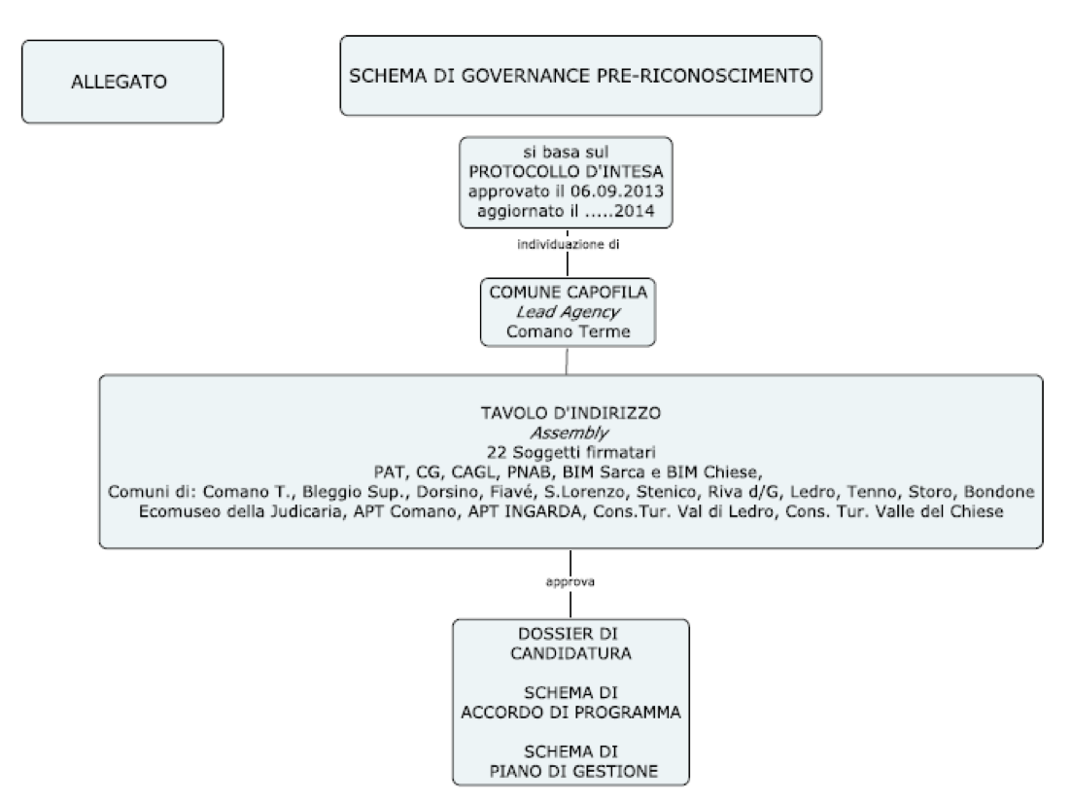
MODELLO DI GOVERNANCE PRE-RICONOSCIMENTO
(Riserva della Biosfera delle Judicarie e Alpi di Ledro)

Slide 6
IL RUOLO DI “BIOSPHERE RESERVE COORDINATOR”

Slide 7
L’ASSETTO DI GOVERNANCE
Il Parco
Altri attori locali
L’Università
FICLU
CLUB UNESCO
La Regione

Slide 8
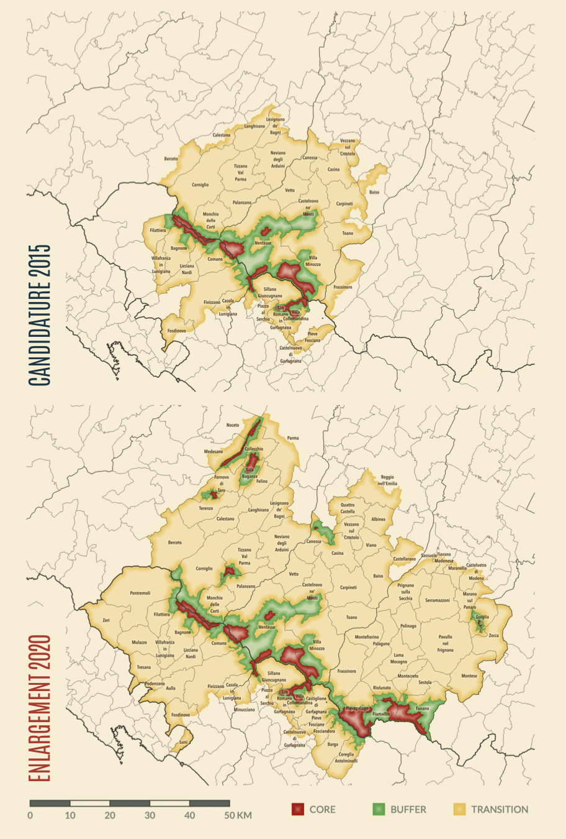
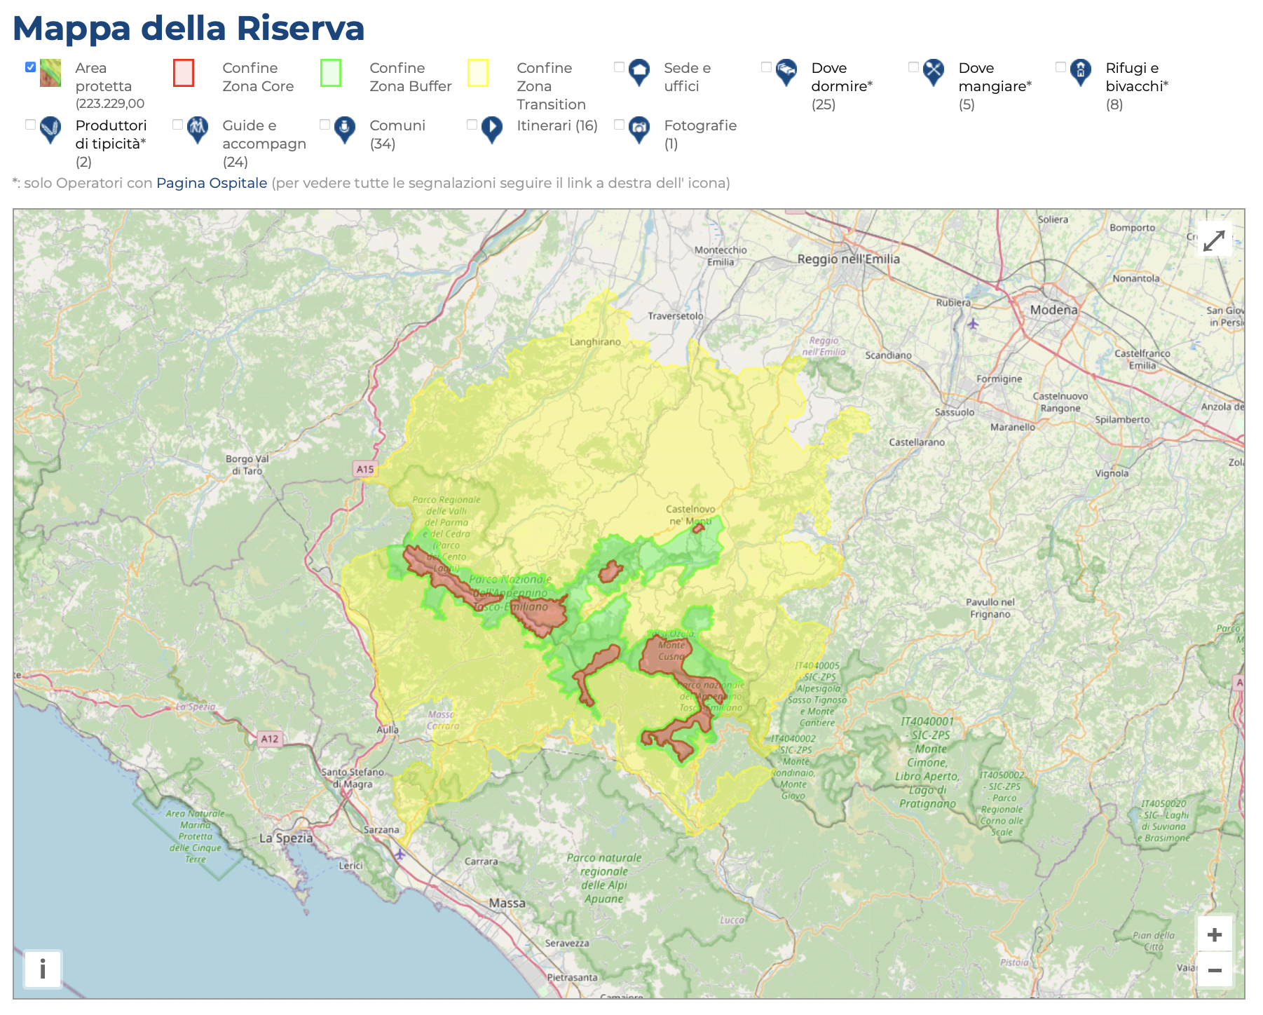
LA RISERVA DELL’APPENNINO TOSCO-EMILIANO

Slide 9
ALLA PROSSIMA PUNTATA!

